Slide 1
P0 Projekt - RoboCup
ITC Gruppe B306

Slide 2
Design filosofi
Centreret omdrejningspunkt
Farvesensor placeret ud fra midten
Kugleleje til stabilitet
Placering af fangearme
Smallere hjulafstand

Slide 3
Målsætning
Stort ego
Nedprioritering af svære opgaver
Hurtigt i mål
Springe over opgave < fuldføre bane

Slide 4
Resultater fra RoboCup
Hvad gik godt (Videoklip)
Hvad gik skidt (Videoklip)
Pitstop ændringer?

Slide 5
Procesanalyse

Slide 6
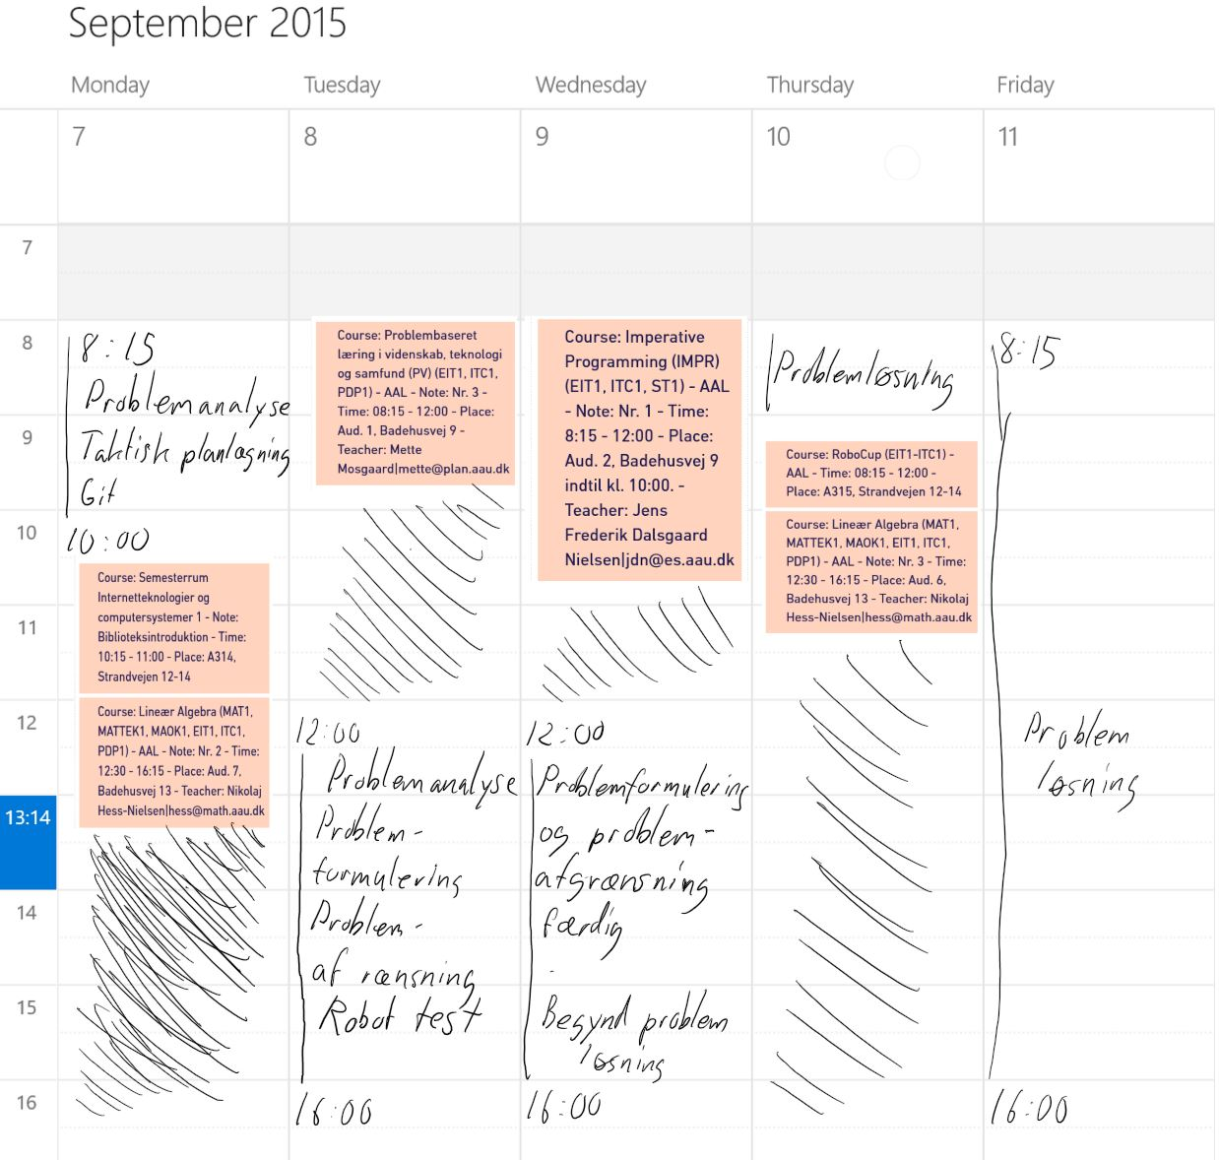
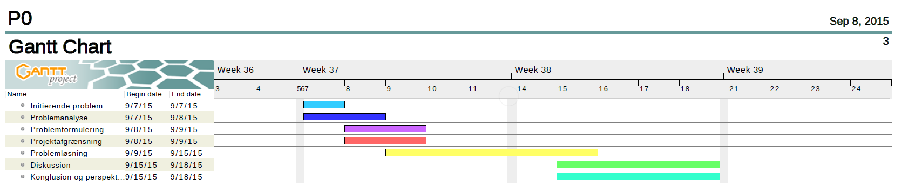
Projektplanlægning

Slide 7
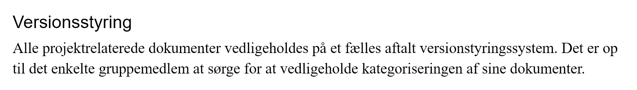
Gruppesamarbejde

Slide 8
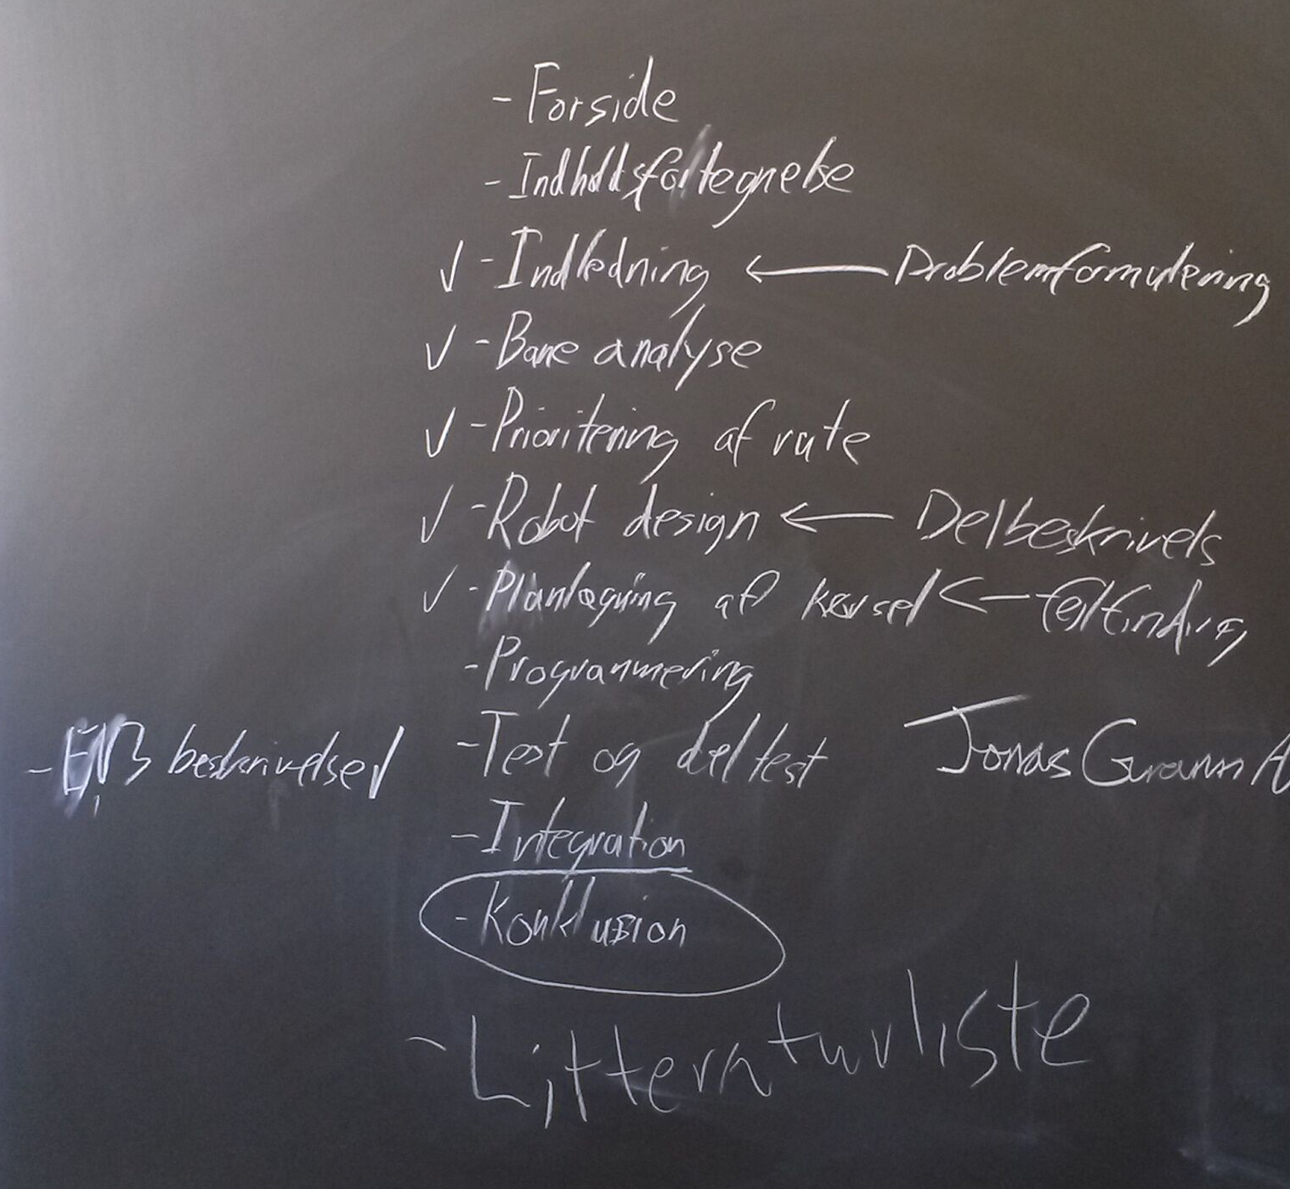
Rapport Strukturering

Slide 9
Uklarede emner

